Slide 1

15.1 Havárie – ropná havárie, autonehoda, jaderné nebezpečí
Elektronická učebnice – II. stupeň Základní škola Děčín VI, Na Stráni 879/2 – příspěvková organizace Výchova ke zdraví
Autor: Mgr. Lukáš Lanč

Slide 2
15.2 Co již víme?
Elektronická učebnice - II. stupeň Základní škola Děčín VI, Na Stráni 879/2 – příspěvková organizace Chemie
Elektronická učebnice – II. stupeň Základní škola Děčín VI, Na Stráni 879/2 – příspěvková organizace Výchova ke zdraví
Co to je?
- hořlavá kapalina tvořená směsí organických sloučenin
Ropa
Jak vzniká?
- rozkladem odumřelých pravěkých živočichů a rostlin
Kde ji najdeme?
- ve svrchní vrstvě zemské kůry (nejčastěji 8 km pod povrchem), často společně se zemním plynem
- používá se hlavně k výrobě paliva (benzin, nafta)
- podílí se velkou měrou ale i v každé masové výrobě, zemědělství, výrobě chemikálií, textilním průmyslu,…
- dnešní doba označována jako „doba plastů“

Slide 3
15.3 Jaké si řekneme nové termíny a názvy?
Elektronická učebnice - II. stupeň Základní škola Děčín VI, Na Stráni 879/2 – příspěvková organizace Chemie
Elektronická učebnice – II. stupeň Základní škola Děčín VI, Na Stráni 879/2 – příspěvková organizace Výchova ke zdraví
Co dělat?
okamžitě opustit nebezpečný prostor (hrozí vznícení, otrava jedovatými plyny,…)
z bezpečného místa zavolat 112, tímto budou zalarmovány všechny složky IZS najednou
poskytnout pomoc ostatním (Pokud to zvládnu! Jinak čekat na IZS.)
pokud bylo zasaženo oblečení, bezpečné je ho svléknout
záchranářům, policii, hasičům poskytnout informace o vzniku a průběhu nehody
preventivě se nechat ošetřit (na místě záchranáři, popř. svým lékařem)
- jedná se hlavně o benzin, naftu a oleje
- spíše ekologická katastrofa, tzn. nehrozí bezprostřední nebezpečí pro člověka
Únik ropných látek do prostředí:
šíří se po hladině
zamezují přístupu vzduchu

Slide 4
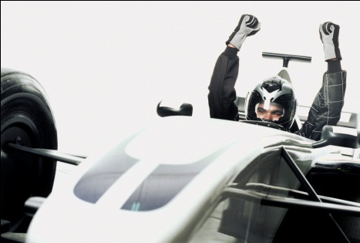
15.4 Co si řekneme nového?
Elektronická učebnice - II. stupeň Základní škola Děčín VI, Na Stráni 879/2 – příspěvková organizace Chemie
Elektronická učebnice – II. stupeň Základní škola Děčín VI, Na Stráni 879/2 – příspěvková organizace Výchova ke zdraví
Autonehoda
Nejčastější příčinou nedodržování dopravních předpisů (rychlost jízdy, předjíždění, přednost na křižovatkách, požití alkoholu,…)
Co dělat?
dostat pryč z vozovky sebe, popř. další účastníky nehody, pokud je možné s nimi hýbat – poranění páteře atd.
zajistit místo nehody např. výstražným trojúhelníkem (povinná výbava vozidla)
zavolat na 158 či 112 (pokud došlo ke zranění/smrti, úniku paliva, velké hmotné škodě)
poskytnout první pomoc zraněným
POZOR! Při proražení nádrže vozu může dojít k vznícení palivových par a výbuchu.
Mnohem větší nebezpečí pro chodce, cyklistu či motocyklistu než pro řidiče.

Slide 5
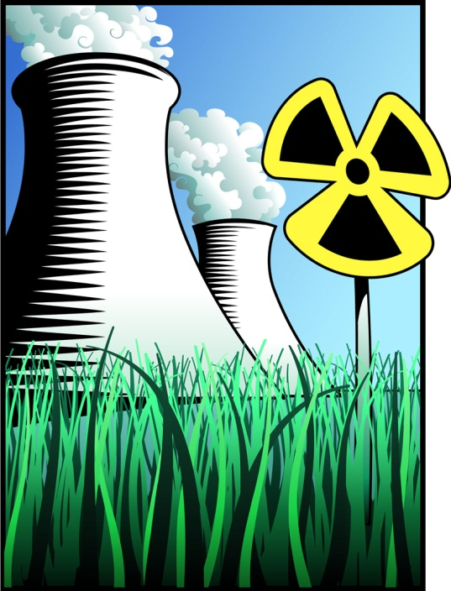
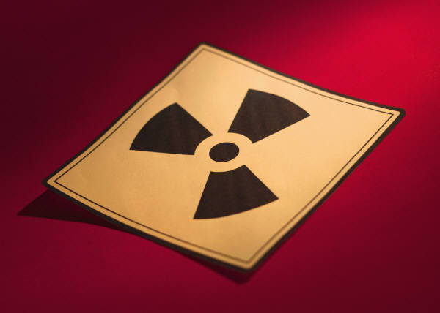
15.5 Procvičení a příklady
Elektronická učebnice - II. stupeň Základní škola Děčín VI, Na Stráni 879/2 – příspěvková organizace Chemie
Elektronická učebnice – II. stupeň Základní škola Děčín VI, Na Stráni 879/2 – příspěvková organizace Výchova ke zdraví
Jaderná havárie
= nehoda jakéhokoli jaderného zařízeni, při níž dojde k úniku radioaktivních látek, nebo jejich únik bezprostředně hrozí
Únik radioaktivních látek
Radioaktivita
Tzv. kontaminace
nebezpečná nejen pro lidský organismus
dochází k otrávení buněk, jejich špatné funkci, či dokonce rovnou zániku
= vzniká samovolným rozpadem atomových jader určitých chemických prvků

Slide 6

15.6 Něco navíc pro šikovné
Elektronická učebnice - II. stupeň Základní škola Děčín VI, Na Stráni 879/2 – příspěvková organizace Chemie
Elektronická učebnice – II. stupeň Základní škola Děčín VI, Na Stráni 879/2 – příspěvková organizace Výchova ke zdraví
Ochrana před radioaktivním zářením
Na jadernou bezpečnost dohlíží státní orgány – hlavně Státní úřad pro jadernou bezpečnost
Ochrana před kontaktem s radioaktivním materiálem (spad)
Nutné okamžité ukrytí
Zamezí či výrazně omezí přijímání radiojódu
Polknutí tablety obsahující stabilní jód
Do jedné hodiny od havárie, po 6 hodinách již nemá cenu, opakované dávkování
Pokyny IZS, popř. armády
Obyvatelstvo varováno všeobecnou výstrahou (viz. DUM VKZ 13) a mimořádným zpravodajstvím v TV a dalších médiích

Slide 7
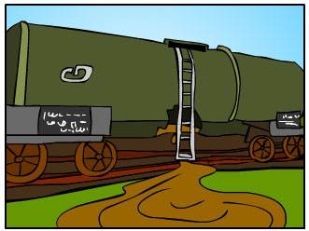
15.7 CLIL
Elektronická učebnice - II. stupeň Základní škola Děčín VI, Na Stráni 879/2 – příspěvková organizace Chemistry
Elektronická učebnice – II. stupeň Základní škola Děčín VI, Na Stráni 879/2 – příspěvková organizace Výchova ke zdraví
Petroleum is a liquid mixture of several organic substances. It‘s flammable and dangerous for the environment.
It‘s drilled from beneath the Earth‘s surface (on average 8km below).
Car Crash
Radioactivity is lethal (not only) for human organism.
Give the wounded person first aid.
Call 112.
Wait for police or ambulance.

Slide 8
15.8 Test znalostí
Elektronická učebnice - II. stupeň Základní škola Děčín VI, Na Stráni 879/2 – příspěvková organizace Chemie
Elektronická učebnice – II. stupeň Základní škola Děčín VI, Na Stráni 879/2 – příspěvková organizace Výchova ke zdraví
Ropu nejčastěji zpracováváme: a/ na výrobu plastů b/ na výrobu léčiv a dalších chemikálií c/ na pohonné hmoty d/ převážně v zemědělství | 3. Při úniku ropných látek do prostředí: a/ přímo hrozí otrava zasaženého b/ se neděje nic hrozného (příroda se postará) c/ hrozí nebezpečí požárů d/ mluvíme hlavně o ekologické katastrofě
2. Autonehoda je nejvíce nebezpečná pro: a/ řidiče b/ chodce c/ spolujezdce d/ pilota | Jaderná havárie: a/ je nehodou každého jaderného zařízení b/ je nebezpečím jen pro člověka c/ v ČR nehrozí d/ jejím důsledkem je zánik radioaktivity
Správné odpovědi:
c
b
d
a
Test na známku

Slide 9
Elektronická učebnice – II. stupeň Základní škola Děčín VI, Na Stráni 879/2 – příspěvková organizace Výchova ke zdraví
15.9 Použité zdroje, citace
Obrázky z databáze klipart
Ochrana člověka za mimořádných událostí, Příručka pro učitele základních a středních škol, Praha 2003
www.hzscr.cz

Slide 10
Elektronická učebnice – II. stupeň Základní škola Děčín VI, Na Stráni 879/2 – příspěvková organizace Výchova ke zdraví
15.10 Anotace
Autor | Mgr. Lukáš Lanč
Období | 07 – 12/2012
Ročník | 6. ročník
Klíčová slova | Havárie, mimořádné události, krizové situace, autonehoda, jaderné nebezpečí, ropa
Anotace | Prezentace popisující vybrané havárie – únik ropných látek, autonehoda, jaderná havárie.

